Slide 1
Título de la diapositiva
Un subtítulo Autor 1 Autor 2

Slide 2
Sección 1

Slide 3

Diapositiva 1
Aquí una columna:
primero
segundo
tercero
Una imagen

Slide 4
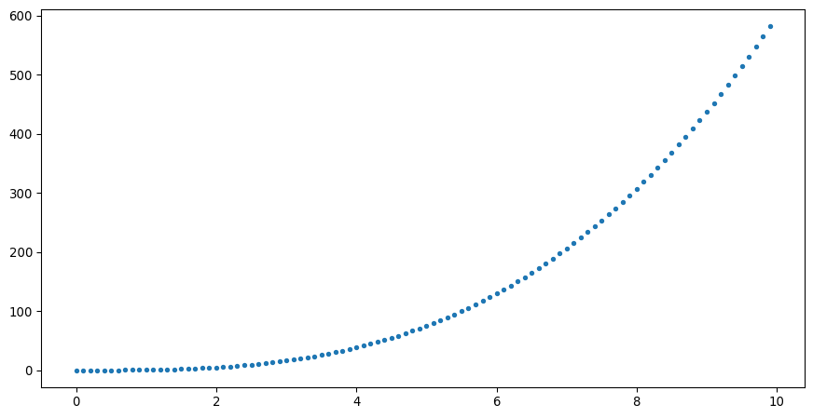
Algo de código
Aqui algo de texto, se incluye {.smaller} al lado del título de la diapositiva para reducir el tamaño del texto. Una ecuación,
$$\frac{P}{A}=\frac{1}{2}ρV^{3}$$
import numpy as np import matplotlib.pyplot as plt Velocidad=np.arange(0,10,0.1) Densidad_Potencia=0.5*1.2*Velocidad**3 plt.plot(Velocidad,Densidad_Potencia,'.') plt.show()

Slide 5
Animaciones
Una primera frase

Slide 6
Animaciones
Pero antes esto…
Una primera frase
Pero esto es muy importante!!!

Slide 7
Animaciones
Pero antes esto…
Una primera frase
Pero esto es importante

